Slide 1

1-Мавзу:Бошқарув иқтисодиётига кириш
MANAGERIAL ECONOMICS
БОШҚАРУВ ИҚТИСОДИЁТИ
и.ф.н., доц. Хошимов Э.А.

Slide 2
Иқтисодиёт назарияси
Бошқарув иқтисодиёти
Ресурс танқислиги шароитида қарор қабул қилиш ҳақидаги фан.
Танқис ресурсларни бошқарув мақсадига энг самарали тарзда қандай йўналтиришни ўрганиш.

Slide 3

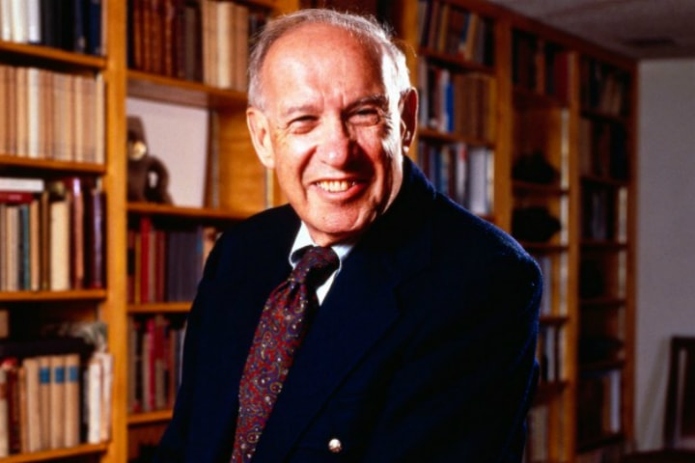
Расм манбаси: https://www.e-xecutive.ru/education/glavy-iz-knig/1514043-piter-druker-sledite-za-ekonomicheskoi-tsepochkoi
Питер Друкер: «Камбағал ва бой давлатлар бўлмайди, балки ёмон ва яхши бошқариладиган мамлакатлар бўлади».

Slide 4
Тушунчалар
Бошқарув иқтисодиёти чекланган ресурсларни таннарх жиҳатдан самарали бошқаришга йўналтириш ҳақидаги фандир.
Бошқарув иқтисодиёти бошқарув қарорларини қабул қилиш жараёнига иқтисодий назария ва миқдорий усулларни қўллашдир.
Бошқарув иқтисодиёти бизнес қарорларини қабул қилишга иқтисодий назария ва усулларни татбиқ этишдир.
Чекланган ресурсларни бошқарув мақсадига эришиш йўлида энг самарали йўналтиришни ўрганувчи фандир.

Slide 5
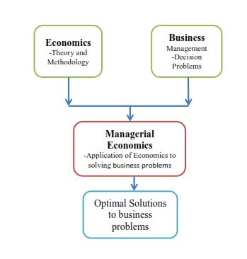
Иқтисодиёт назарияси: назария ва методология
Бизнесни бошқариш: қарор қабул қилиш муаммолари
Бошқарув иқтисодиёти: Бизнес муаммоларини ечишга Иқтисодиёт назариясини қўллаш
Бизнес муаммоларига оптимал ечимлар

Slide 6
Самарали менежер:
Мақсадларни ва уларни амалга ошириш билан боғлиқ чекловларни аниқлай олиши;
Фойданинг табиати ва аҳамиятини англаши;
Рағбатлантириш механизмларини тушуниши;
Бозорларни тушуниши;
Пулнинг даврий қийматини англаши;
Маржинал таҳлилдан фойдалана олиши ШАРТ!

Slide 7
Мақсадлар ва уларни амалга ошириш билан боғлиқ чекловлар
Фойдани максималлаштириш
Фирманинг бозордаги улушини ошириш
Сотувни максималлаштириш ва ҳ.к.

Slide 8
Фойданинг табиати ва аҳамиятини англаш
Иқтисодий фойда
Бухгалтерия фойда
Бой берилган имконият қиймати (opportunity cost)

Slide 9

Фойданинг аҳамияти
«Биз қассоб, шароб тайёрловчи ёки новвойнинг меҳрибонлигидан эмас, балки уларнинг ўз манфаатларини ўйлаб, ҳаракат қилганлиги учун кечки овқатимизни кутмоқдамиз».
Adam Smith, An Inquiry into the Nature and Causes of the Wealth of Nations, 1776.
Расм манбаси: https://bohatala.com/the-wealth-of-nations-book-summary/

Slide 10
Рағбатлантириш механизмларини тушуниш
Мини-кейс:
Олимжон - ресторан очди ва ўзига ёқадиган нарсалар билан вақт ўтказиши учун бизнесни бошқаришга менежерни ёллади. Яқинда биз ундан бизнеси қандай кетаётганини сўрадик ва у ресторан очилганидан бери пул йўқотаётганини айтди. Менежер яхши ишлаяптими, деб ўйлайсизми, деган саволга у шундай жавоб берди: "Мен ҳар йили менежерга тўлайдиган 75 000 доллар иш ҳақи учун менежер яхши ишлаши керак".
Олимжон менежер "яхши ишлаши керак" деб ҳисоблайди. У дунёнинг шундай бўлишини орзу қилади. Аммо одамлар кўпинча шахсий манфаатлардан келиб чиқадилар. Бу одамлар ҳеч қачон меҳрибонлик ёки хайрия учун ҳаракат қилмайди, дегани эмас, аксинча, инсон табиати шундай. Улар ўзларининг шахсий манфаатларини кўзлашга мойилдирлар. Агар Олимжон бошқарув иқтисодиёти фанини ўқиганида эди, у ўз манфаатига мос келадиган ишларни қилиш учун менежерни қандай рағбатлантиришни биларди.
Муҳими, шундай механизмни ишлаб чиқиш керакки, агар менежер ўз манфаати учун ишлаб, у билвосита Олимжон учун энг яхшисини қилади.
Олимжон менежерни кузатиш учун ресторанда доимо ҳозиру нозир бўлмагани учун у менежер нима қилаётганини билишнинг имкони йўқ. Дарҳақиқат, унинг ресторанда вақт ўтказишни истамаслиги уни биринчи навбатда менежерни ёллашга ундаган. Менежерга йилига 75 000 доллар тўлаш орқали у қандай рағбат яратди? Менежер кунига 12 соат ёки 2 соат ишлашидан қатъий назар йилига 75 000 доллар олади. Менежер ҳеч қандай мукофот олмайди. Қаттиқ меҳнат қилмагани учун ёки тўғри бошқарув қарорларини қабул қилмаганлиги учун жаримага тортилмайди. Менежер рестораннинг рентабеллигидан қатъи назар, бир хил 75 000 доллар олади.

Slide 11
Бозорларни тушуниш
Истеъмолчи-ишлаб чиқарувчи рақобати
Истеъмолчи-истеъмолчи рақобати
Ишлаб чиқарувчи-ишлаб чиқарувчи рақобати
Давлат ва бозор

Slide 12
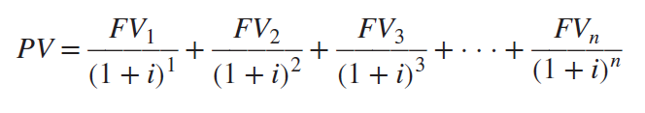
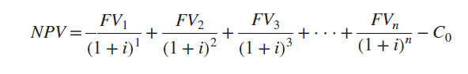
Пулнинг даврий қийматини англаш

Slide 13
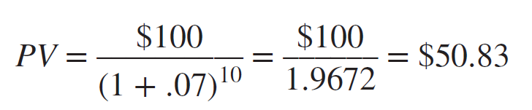
Мисол
Агар йиллик фоиз ставкаси 7% бўлса, 10 йилдан сўнг бир марта 100 доллар келтирадиган инвестициянинг жорий қиймати қанча бўлади?

Slide 14
Маржинал таҳлилдан фойдаланиш
Соф фойдани максимал даражада ошириш учун менежер бошқарув назорати ўзгарувчисини маржинал фойда маржинал харажатларга тенг бўладиган даражага ошириши керак. Бошқарув назорати ўзгарувчисининг бу даражаси маржинал соф фойда нолга тенг бўлган даражага мос келади; бу ўзгарувчидаги кейинги ўзгаришлар билан бошқа ҳеч нарсага эришиб бўлмайди.

Slide 15
Айрим бошқарув муаммолари
Нима ишлаб чиқариш
Қаердан ва қандай молиялаштириш манбасини олиш
Қандай реклама қилиш
Қандай нарх белгилаш
Қаерда жойлаштириш (бизнесни, ишлаб чиқаришни)
Ишлаб чиқаришнинг қайси усулларидан фойдаланиш
Янги жиҳоз/ускуналарга инвестиция киритиш/киритмаслик

Slide 16
Менежерлар жавоб бериши керак бўлган саволлар:
Бизнинг компаниямиз шу бизнесда бўлиши керакми?
Агар шундай бўлса, қандай нархда?
Маҳсулот ҳажми даражаси қандай?
Фирма барқарор рақобатдош устунликка эриша оладими?

Slide 17
Менежерлар жавоб бериши керак бўлган саволлар:
Бозорда рақобатдош устунликни сақлаб қолиш учун бизнинг стратегиямиз қандай?
харажатлар етакчиси?
маҳсулотни дифференциациялаш?
бозор бўшлиғи?
аутсорсинг, алянслар, қўшилишлар?
халқаро истиқбол?

Slide 18
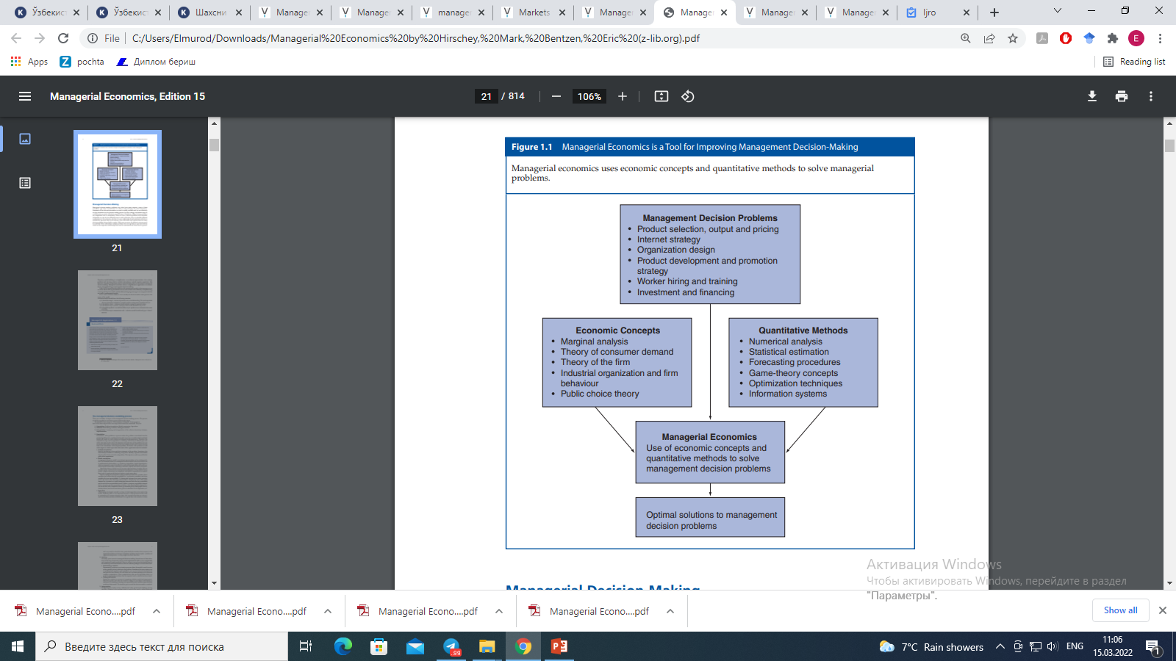
Бошқарув иқтисодиёти ва бошқарув қарорларини қабул қилиш
Бошқарув қарорлари муаммолари:
Маҳсулотни танлаш, ишлаб чиқариш ва нархлаш
Интернет стратегияси
Ташкилий дизайн
Маҳсулотнинг промоушн стратегияси
Ишчи ёллаш ва ўқитиш
Инвестиция ва молиялаш
Иқтисодий концепциялар:
Маржинал таҳлил
Истеъмолчи талаби назарияси
Фирма назарияси
Фирма ҳулқи
Миқдорий усуллар:
Статистик баҳолаш
Прогнозлаштириш жараёнлари
Ўйинлар назарияси концепциялари
Оптималлаштириш усуллари
Ахборот тизимлари
Бошқарув иқтисодиёти:
Бошқарув қарорлари муаммоларини ҳал этиш учун иқтисодий концепциялар ва миқдорий усуллардан фойдаланиш
Бошқарув қарорлари муаммоларига оптимал ечимлар

Slide 19
Иқтисодий назария билан боғлиқлиги
Иқтисодий назария
Фирма назариялари
Истеъмолчи хулқи назарияси (талаб)
Нарх назарияси
Ишлаб чиқариш ва таннарх назарияси (таклиф)
Бозор тузилмаси ва рақобат назарияси

Slide 20
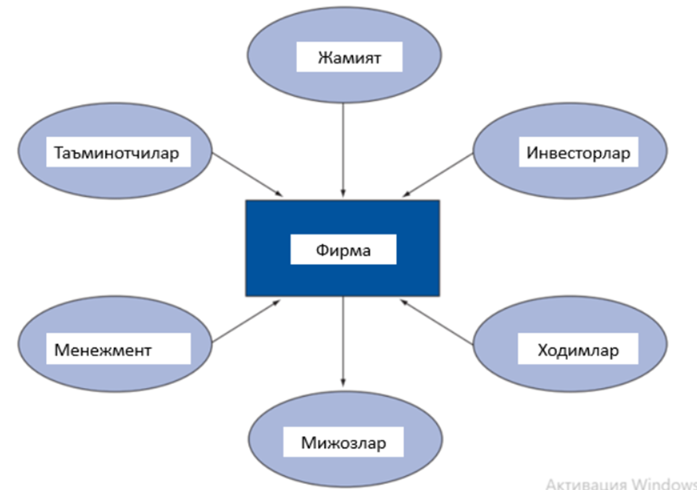
Фирма ва унинг шартномавий муносабатлари

Slide 21
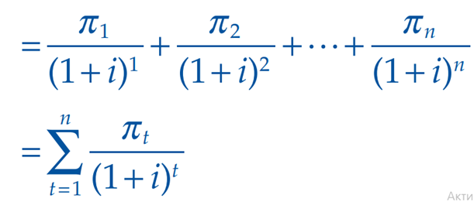
Фирма қиймати
Кутилаётган келгуси фойданинг жорий қиймати

Slide 22
Қарор қабул қилиш фанлари
билан алоқадорлиги
Қарор қабул қилиш фанлари
Риск ва ноаниқлик таҳлили
Оптимизация
Статистик баҳолаш ва прогнозлаш
Алгебра ва сонли таҳлил
Дисконтлаш ва пулнинг даврий қиймати усуллари

Slide 23
Бизнес функциялари билан алоқадорлиги
Бизнес функциялари
Ишлаб чиқариш ва операциялар
Маркетинг
Молия ва ҳисоб
Инсон ресурслари

Slide 24
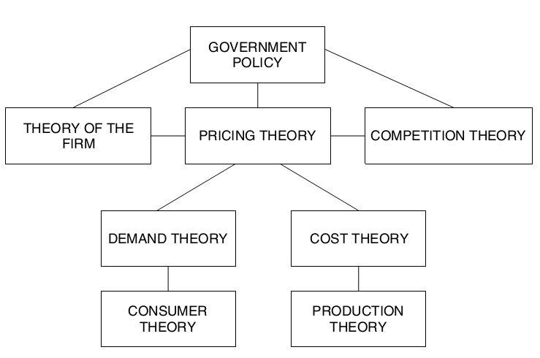
Бошқарув иқтисодиётининг
предмет соҳалари
Давлат сиёсати
Фирма назариялари
Нарх шакллантириш назариялари
Рақобат назариялари
Талаб назарияси
Таннарх назарияси
Истеъмолчи назарияси
Ишлаб чиқариш назарияси

Slide 25
Уч асосий иқтисодий масала
Мамлакат нуқтаи назаридан | Компания нуқтаи назаридан
Қайси товарлар ва хизматлар ишлаб чиқарилиши керак | Ишлаб чиқариладиган маҳсулот тўғрисида қарор
Ушбу товар ва хизматлар қандай ишлаб чиқарилиши керак | Ишчиларни ёллаш, харидлар, инвестициялаш бўйича қарорлар
Ушбу товар ва хизматлар ким учун ишлаб чиқарилиши керак | Бозор сегментацияси тўғрисида қарор

Slide 26
Принципал - агент муаммоси
Фирма эгалари ва менежерлари манфаатлари мос тушмаслиги мумкин.
Принципал – бу компания эгасидир. Улар менежерлардан компания қийматини максималлаштиришни хоҳлашади.
Агентлар - менежерлардир. Улар кўпроқ мукофот ва камроқ ҳисобдорликни исташади.
Мақсадлардаги ушбу номутаносиблик принципал-агент муаммосидир.

Slide 27

Бизнеснинг ижтимоий масъулияти
Бизнеснинг ижтимоий масъулияти нимани англатади? Компаниянинг қийматни максималлаштириш назарияси ижтимоий масъулият масалаларини ўрганиш ва бизнеснинг жамиятдаги ролини акс эттирувчи қоидаларни ишлаб чиқиш учун мос келадими?
Расм манбаси: https://ezop.com/blog/water-cooler-talk/benefits-of-triple-bottom-line-madison-wisconsin/

Slide 28
Хулоса
Бошқарув иқтисодиёти микроиқтисодиёт назариясини бошқарув амалиёти билан бирлаштирган фандир.
Менежернинг муҳим вазифаси фирманинг чекланган ресурсларини қандай тақсимлашни ҳал қилишдир.
Иқтисодий назария ва концепцияларни қўллаш менежерларга ўз фирмаларининг энг яхши иқтисодий манфаатларига мос келадиган тақсимлаш қарорларини қабул қилишга ёрдам беради.

Slide 29
Фойдаланилган адабиётлар рўйхати
1. Michael Baye, Jeff Prince. Managerial Economics & Business Strategy 10th Edition. 2021. 576 p.
2. James Brickley, Clifford W. Smith, Jerold L. Zimmerman. Managerial Economics & Organizational Architecture, 7th Edition, 2020. 845 p.
3. Jeffrey M. Perloff, James A. Brander. Managerial economics and strategy. 2020. 720 p.

Slide 30
Эътиборингиз учун раҳмат!

